Slide 1
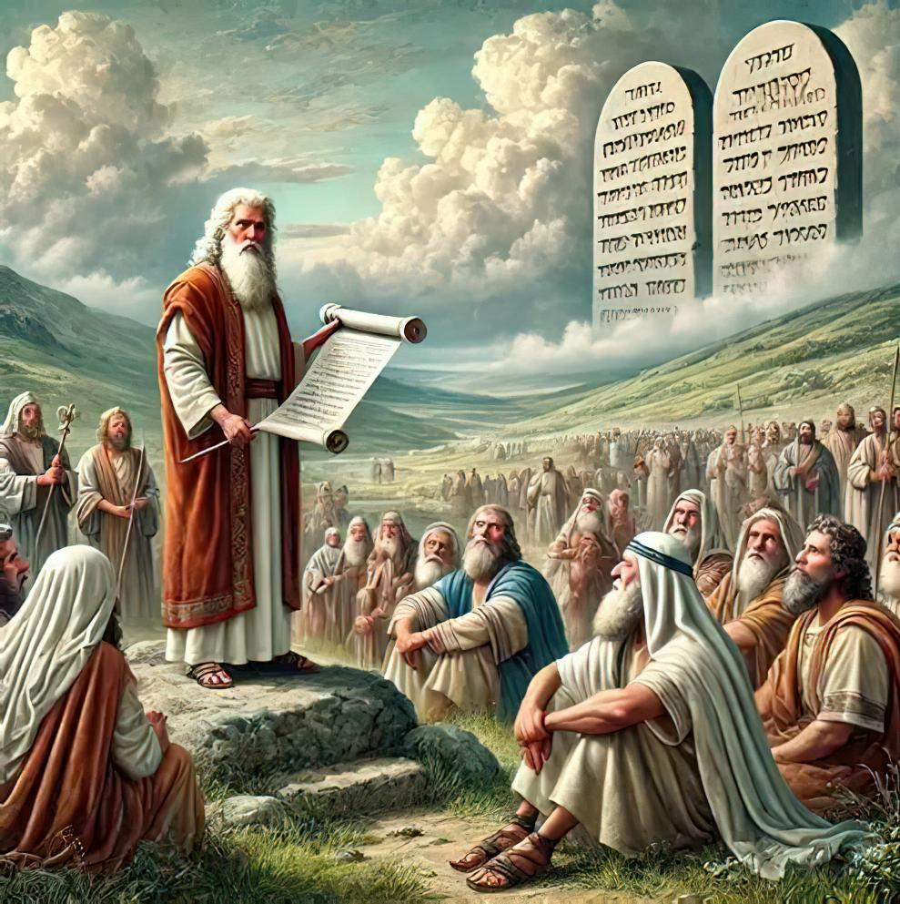
МАКСИМАЛЬНА ВІРНІСТЬ: ПОКЛОНІННЯ В ЗОНІ БОЙОВИХ ДІЙ
Урок 7 за 15 листопада 2025

Slide 2
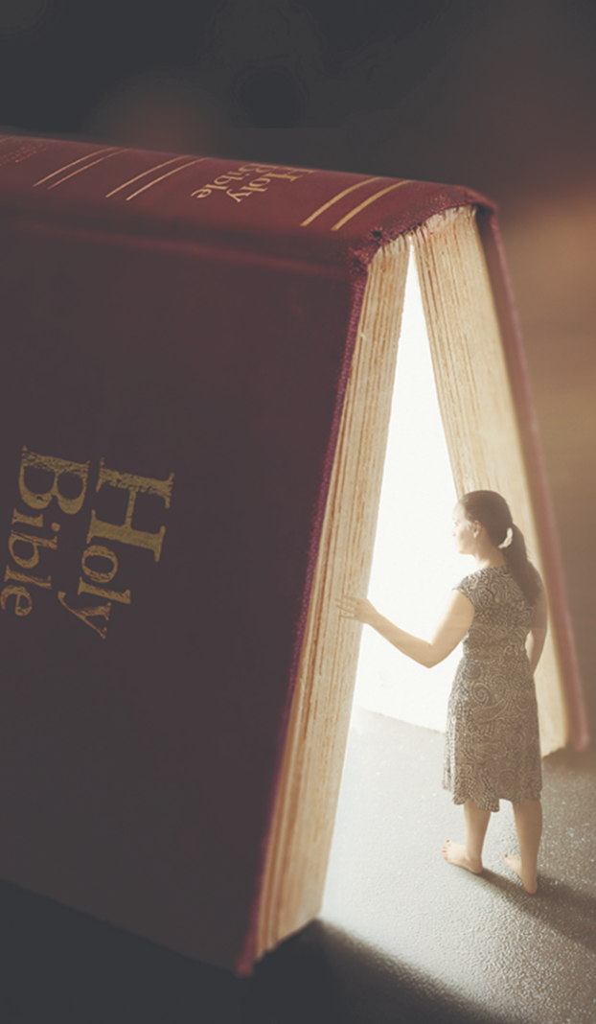
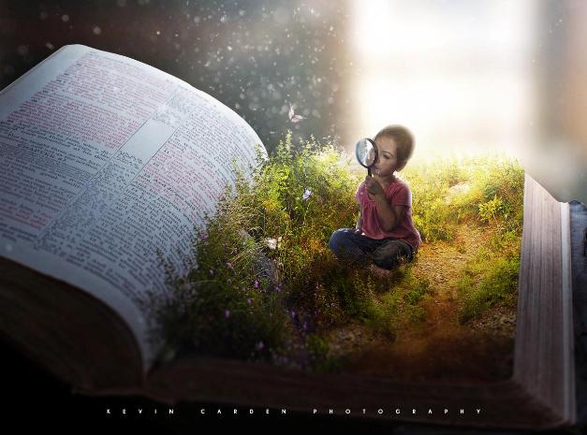
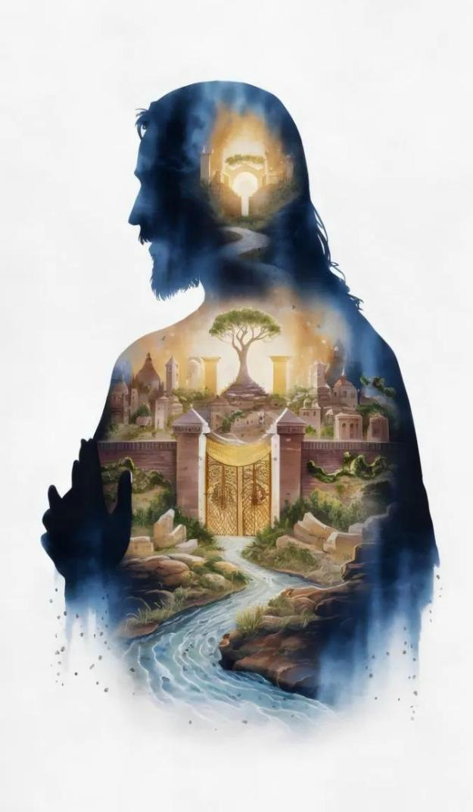
“Шукайте перш за все Царства Божого і Його праведності, а це все вам додасться.”
Mатвій 6:33

Slide 3

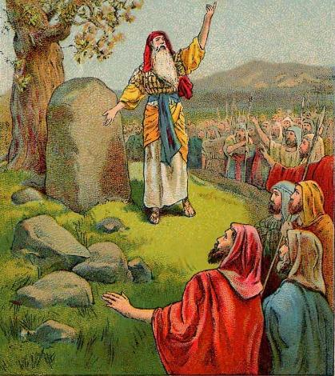
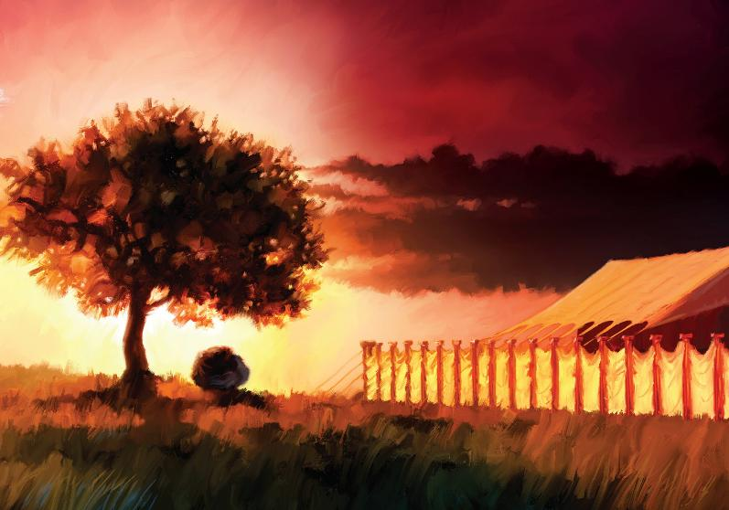








Під час чудесного переходу через Йордан усі ханаанські царі були налякані (Ісус Навин 5:1). Земля була підготовлена для негайного завоювання.
Однак це не було пріоритетом для Ізраїлю. Вони повинні були спочатку шукати спілкування з Богом.
В розпалі завоювання вони також вирішили зробити зупинку, щоб знову присвятити себе Господу на великому зібранні між горами Евал і Гарізім.
Майже завершивши завоювання, вони здійснили нову віху поклоніння: збудували Святилище в Силомі.
Поклоніння перед перемогою:
Оновлення заповіту (І.Нав. 5:1-9)
Перша Пасха в Ханаані (І.Нав. 5:10-12)
Поклоніння серед гір:
Вівтар для поклоніння (І.Нав. 8:30-31)
Нагадування про закон (І.Нав. 8:32-35)
Особливе місце для поклоніння:
Зведення святилища (І.Нав. 18:1)

Slide 4
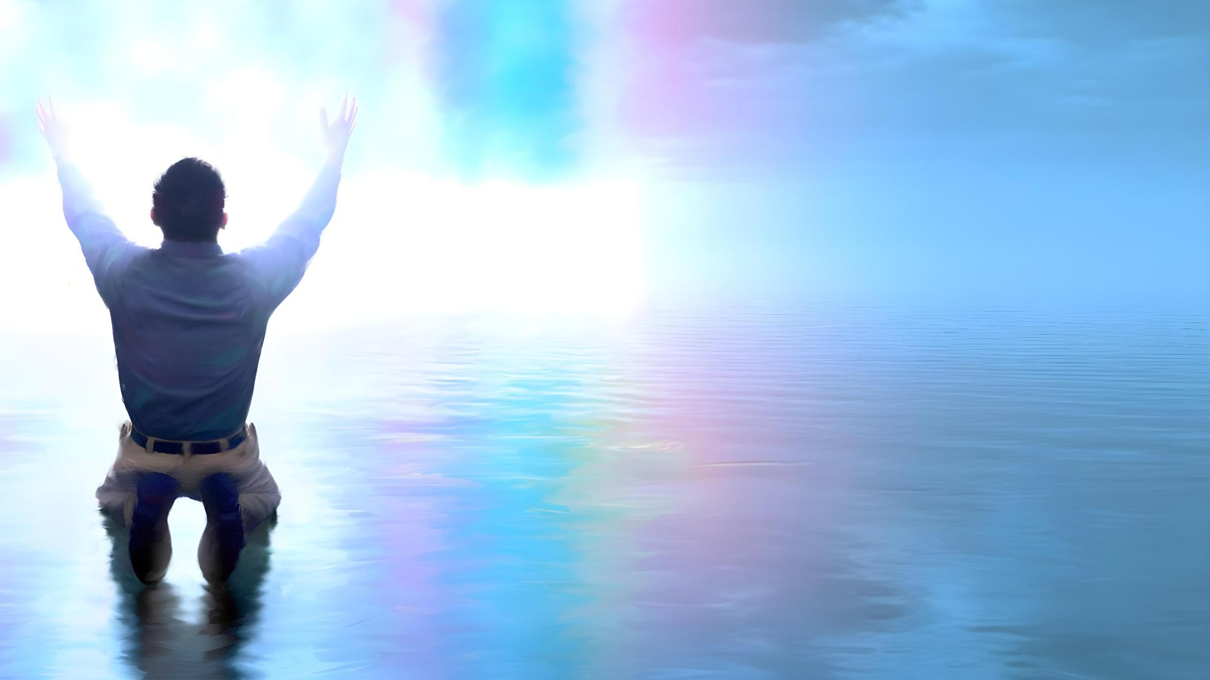
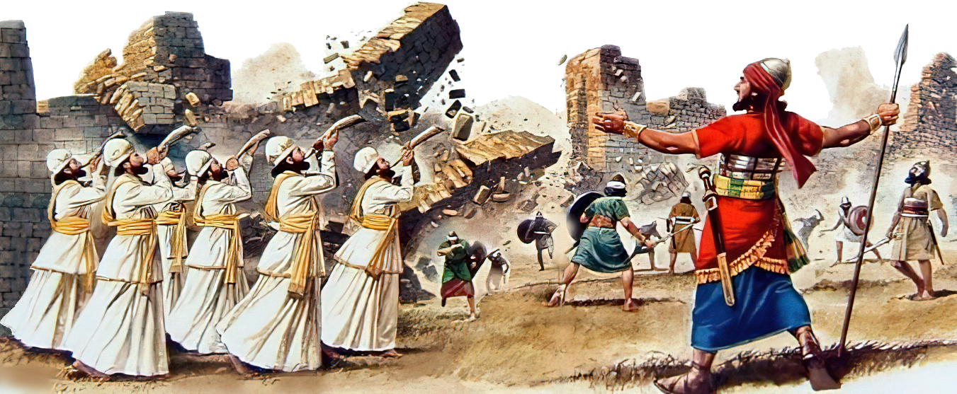
ПОКЛОНІННЯ ПЕРЕД ПЕРЕМОГОЮ

Slide 5

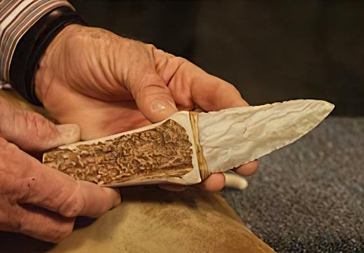
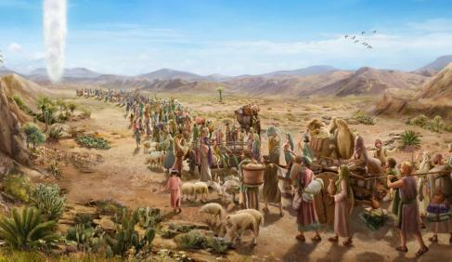

ОНОВЛЕННЯ ЗАПОВІТУ
“Того часу Господь сказав до Ісуса Навина: «Зроби собі крем'яні ножі та віднови обрізання серед ізраїльтян».(Ісус Навин 5:2)
Гілгал – це назва, дана ізраїльському табору, командному центру на початку завоювання. Яке значення надавалося цій назві (Іс. Нав. 5:9)?
Хоча минуло понад 40 років відтоді, як ізраїльтяни покинули Єгипет, вони ще не ввійшли до Обіцяної землі. Тепер їхні ноги ступили на неї. Настав час зняти «єгипетську ганьбу» та відновити заповіт з Богом.
Перед першим святом Пасхи ізраїльтяни чоловічої статі були обрізані, бо жодна необрізана людина не могла брати участь у ньому (Вих. 12:48). Однак, оскільки вони відмовилися вперше увійти до Ханаану, заповіт було порушено, і жодного ізраїльтянина не було обрізано в пустелі (Іс. Нав. 5:5).
Щоб поновити завіт, необхідно було повторити цей фізичний знак (Бут. 17:10). Цей вчинок поставив на перше місце те, що було важливим. Для нас це приклад для наслідування: «Шукайте ж найперше Царства Божого й правди Його, а все це вам додасться» (Мт. 6:33).

Slide 6

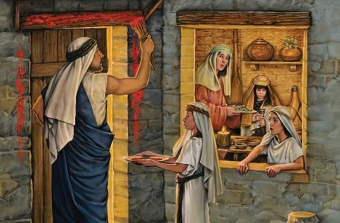
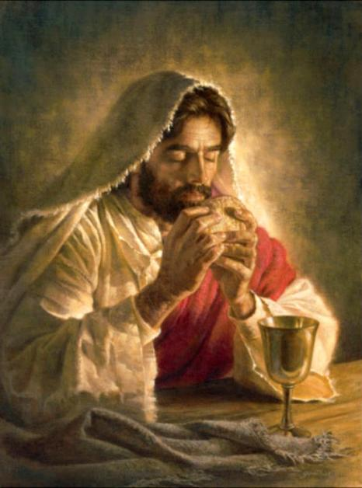
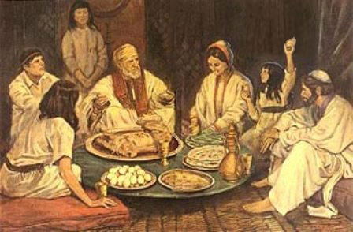
ПЕРША ПАСХА В ХАНААНІ
“І сини Ізраїлеві таборували в Гілгалі, і святкували Пасху чотирнадцятого дня місяця ввечері на рівнинах Єрихону.” (Ісуса Навина 5:10)
Від Єгипту до Ханаану Ізраїль дотримувався «хіастичного» процесу, повторюючи події у зворотному порядку:
Єгипет
Обрізання та Пасха
Перехід Червоного моря
Пустеля
Перехід Йордану
Обрізання та Пасха
Ханаан
Перша Пасха була символом визволення з Єгипту. Друга Пасха, яку святкувало нове покоління, була символом їхнього вступу у володіння Землею Обітованою.
Незадовго до розп'яття Ісус надав цьому обряду нового значення, з новими символами: ягня стало хлібом, а кров — вином.
Тепер вони є символами тіла і крові нашого Спасителя, який виводить нас з Єгипту (тобто з нашого гріха) і веде до Землі Обітованої (1 Кор. 11:23-26).

Slide 7

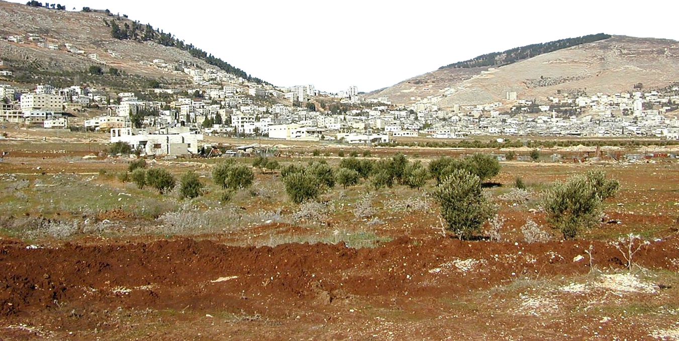
ПОКЛОНІННЯ СЕРЕД ГІР

Slide 8

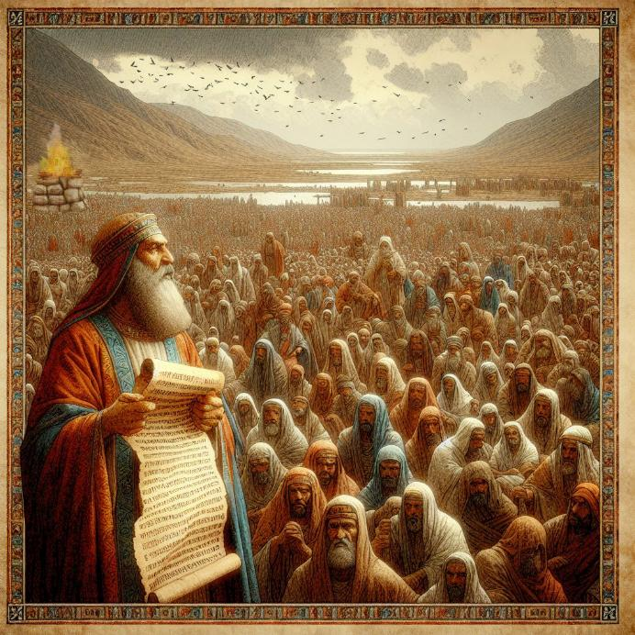
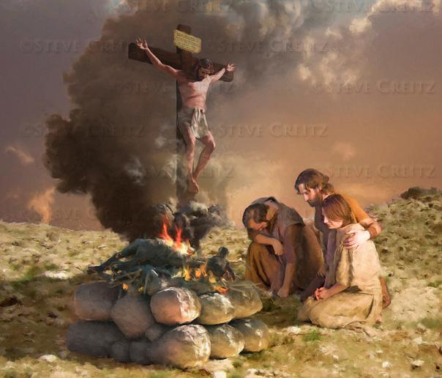
ВІВТАР ДЛЯ ПОКЛОНІННЯ
«Тоді Ісус Навин збудував жертовник Господу, Богу Ізраїля, на горі Евал».(Ісуса Навина 8:30)
Мойсей наказав, щоб після входу в Ханаан було збудовано жертовник на горі Евал і віддано хвалу Богові (Повторення Закону 27:5-7). Чому на горі Евал, а не на Гарізімі?
Як жертовник, так і закони, які мали бути написані на пам'ятнику та прочитані перед людьми, були пов'язані з благословеннями та прокляттями (Повторення Закону 27:12-13). Благословення було виголошено на Гарізім, а прокляття — на Евал.
Ісус став прокляттям за нас, щоб ми могли отримати благословення (Гал. 3:13-14). Цей жертовник є для нас чітким образом жертви Ісуса за нас.
У розпалі завоювання Ізраїль шукав момент, щоб знову присвятити себе Богу. Це запрошення наслідувати його приклад, присвячуючи себе Богу не тільки індивідуально, але й як обраний народ Божий.

Slide 9

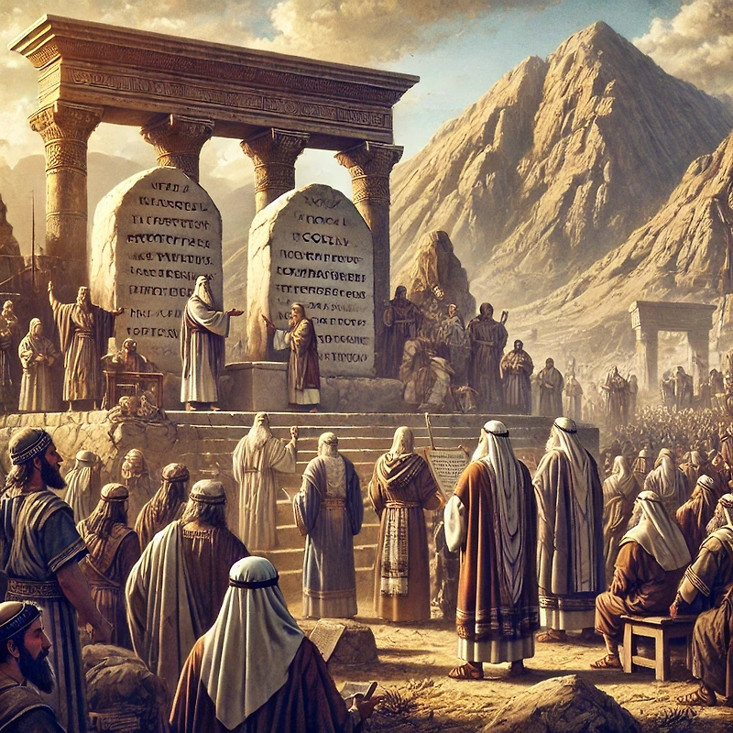
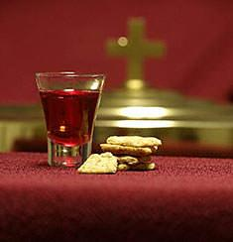
НАГАДУВАННЯ ПРО ЗАКОН
«Він також написав там на каменях відпис Закону Мойсея, який він написав перед синами Ізраїля».(Ісуса Навина 8:32)
Після будівництва жертовника на горі Евал, Ісус Навин поставив каміння та обмазав його вапном. Потім він написав на ньому копію закону [Повторення Закону, який містив Десять Заповідей та різні закони, а також благословення та прокляття] (Ісус Навин 8:32; П. Закону 27:2-3).
Зрештою, закон був прочитаний людям, розділений на дві частини — по одній на кожному боці гори (Іс. Нав. 8:33-35). Таким чином, завіт між Богом та Його народом був оновлений.
Це також заклик для нас. Як народ Божий, що залишився, ми повинні періодично поновлювати наш завіт з Ним, пам’ятаючи, як Він привів нас так далеко, і благословення, які Він нам дарував.
Окрім нашого особистого оновлення, Святе Причастя також дає нам особливий момент оновлення як народу Божого.

Slide 10
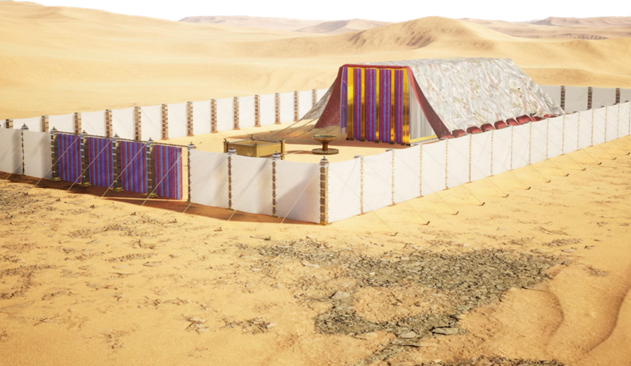
ОСОБЛИВЕ МІСЦЕ ДЛЯ ПОКЛОНІННЯ

Slide 11

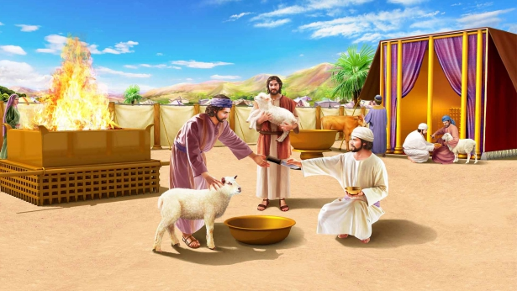
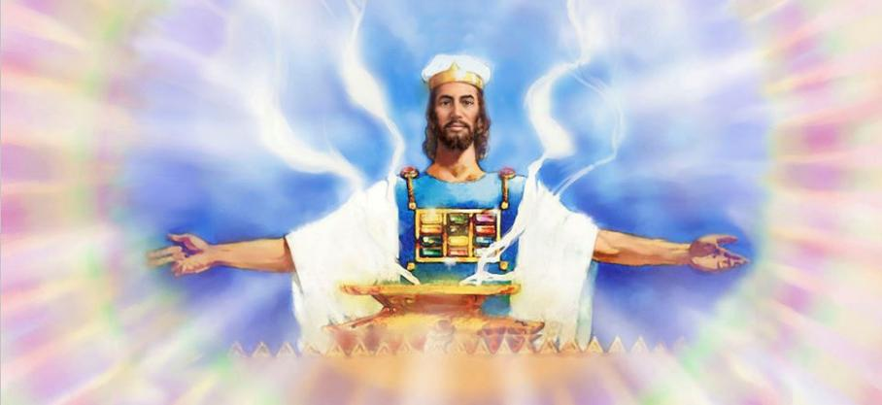
ЗБУДОВУВАННЯ СВЯТИЛИЩА
«Уся громада синів Ізраїля зібралася до Шіло, і там вони встановили скинію зборів, після того як край був підкорений ними».(Ісуса Навина 18:1)
Земля була підкорена Ізраїлем. Територія була розділена між найвидатнішими племенами, хоча сім племен ще не отримали своєї частки. Воїнів Рувима, Гада та половини племені Манасії мали відправити до їхніх володінь за Йорданом.
Перед тим, як племена розділилися, була здійснена особлива та важлива справа: зведення Скинії, центру поклоніння Ізраїлю (Іс. Нав. 18:1).
Святилище, як видиме місце проживання Бога, було центром згуртування, де всі об'єднувалися в поклонінні. Без присутності Бога володіння землею не мало сенсу.
Сьогодні, коли ще залишаються сучасні та постмодерні гіганти, яких потрібно перемогти, надзвичайно важливо зосередити наш погляд на Небесному Святилищі, де Ісус заступається за нас.

Slide 12

«Не минуло й кількох тижнів відтоді, як Мойсей дав їм усю книгу Повторення Закону у вигляді промов; однак, тепер Ісус Навин знову прочитав закон.
Не лише ізраїльтяни, а й жінки та діти слухали читання закону; бо було важливо, щоб кожен знав свій обов’язок і виконував його. […]
Кожен розділ і кожен вірш Біблії – це пряме спілкування від Бога до людей. […] Якщо їх вивчати та дотримуватися, вони вестимуть Божий народ, як ізраїльтян вів стовп хмари вдень і стовп вогню вночі».”
E. G. W. (Патріархи та пророки, с. 477-478)

